Slide 1

香港中文大學內地本科生融入舍堂文化狀況分析
WANG Pai 1155076995
DENG Zihao 1155077093
JU Tianci 1155076984
ZHENG Zihan 1155077094

Slide 2
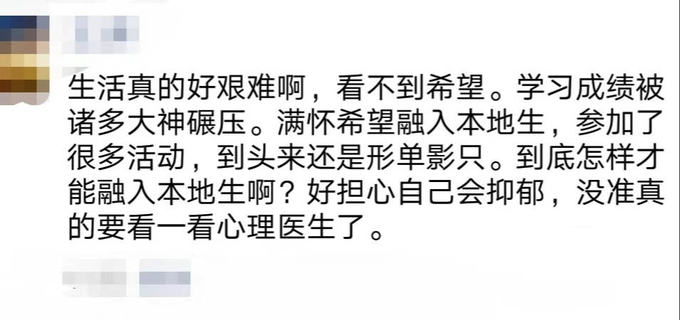
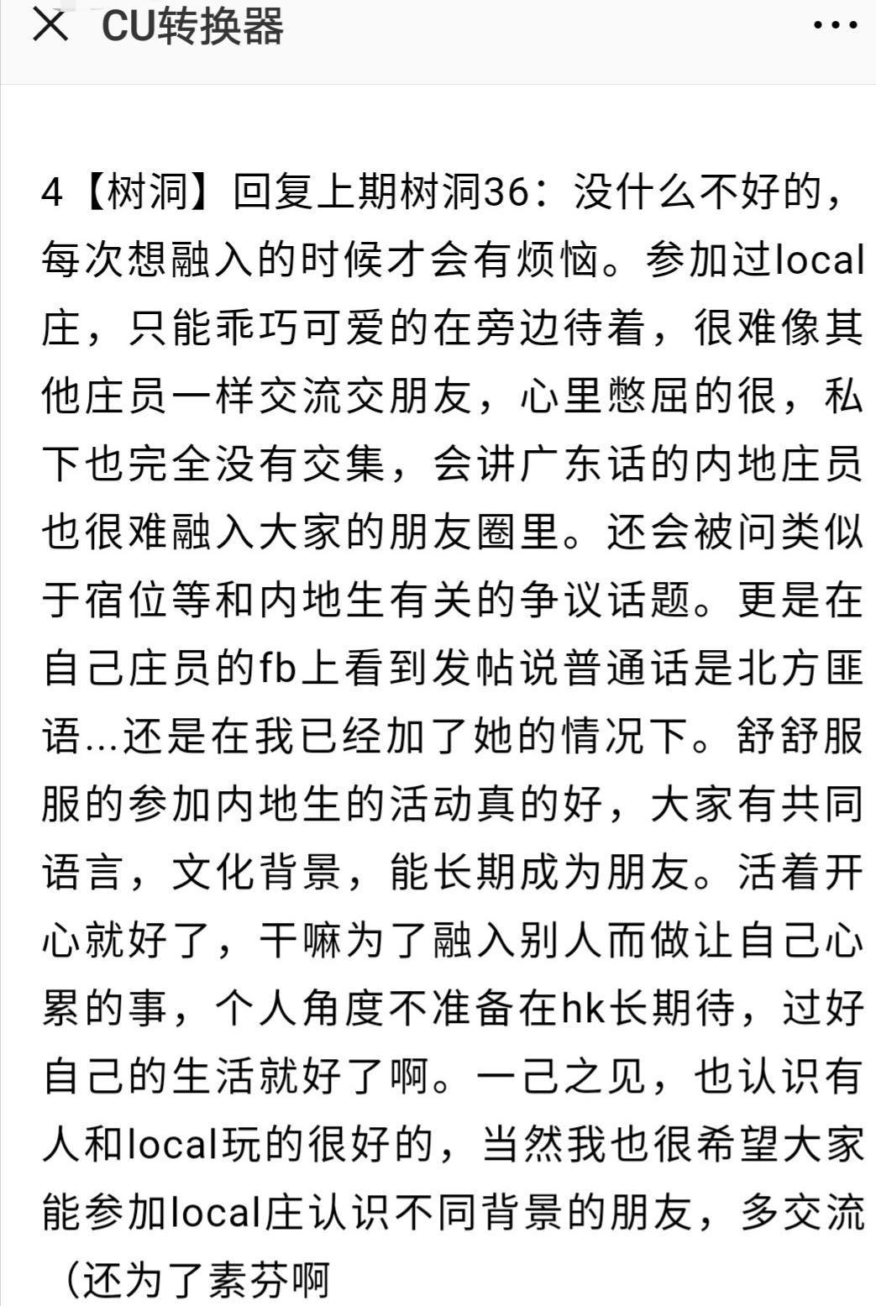
取材于风靡于中大内地生的微信公众号树洞：
取材于一名中大内地生的微信朋友圈：

Slide 3
1.探究中大內地生融入舍堂文化的現狀 2.研究各方因素對中大內地生融入狀況的影響 3.提出建議，尋求促進融入的可能
研究目的

Slide 4
內容
1
2
3
4
數據總結
&
建議
研究背景
研究過程
數據分析

Slide 5
题目阐释
舍堂文化：涵蓋了宿生的個人學習生活，文娛活動，不同宿生團體間的文化交流等方面。在我們研究融入舍堂文化的狀況時，我們更側重內地生融入本地生的狀況。
根據我們對中大的觀察，融入舍堂文化同參加書院、宿生會活動，以及與本地生的交往緊緊掛鉤，所以我們選取書院、宿生會活動，以及與本地生的交往狀況作為量化融入舍堂文化的標準
融入狀況：分為5個狀態

Slide 6
文獻回顧
文化休克（culture shock）：文化休克指由於失去了自己熟悉的社會交往信號或符號，對於對方的社會符號不熟悉，而在心理上產生的深度焦慮症。
成功克服文化休克： “旅居者在經歷了最初對居住國文化新生活的“蜜月期” 之後， 他們會面臨位於U形底部的文化休克的影響，步入沮喪期。 旅居者只有克服了文化休克才能逐漸適應居住國文化而重新回到U形的頂端，並最終達到一種完全適應狀態或者成為一名“多元文化者” (multicultural person)。”
——陳國明(2012)。跨文化適應理論構建學術。學術研究，2012(1)，131-138。

Slide 7
文獻回顧
未成功克服：
“所謂社會認同“內捲化”，是指在社會系統中群體成員的群外認同難以拓展、群內認同不斷強化，導致群體內部關係不斷頻密化和復雜化的過程和狀態。其結果將導致該群體長期“偏安一隅”，無法在整個社會系統中拓展關係，獲得整體意義上的社會認同。”
——黎明澤(2010)。淺論城市融入過程中的社會認同“內卷化”。廣州社會主義學院學報，31,31-35。

Slide 8
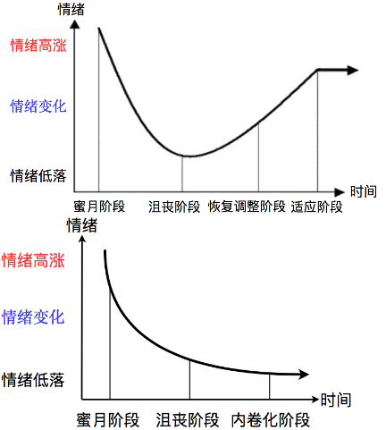
融入狀況:
1.蜜月狀態：樂於接觸，期待融入 2.沮喪狀態：發現差異，遇到障礙 3.恢復調整：逐漸適應，積極接受 4.適應狀態：完全融入，適應文化 5.內捲狀態：偏安一隅，拒絕融入
知识缝隙：
因為不瞭解內地生融入香港舍堂文化的情況，所以香港之前沒有做過類似的研究，所以不知道如何幫助內地生融入舍堂文化。這是第一份針對中大內地生融入舍堂文化狀況的研究。

Slide 9
研究方法及過程
1.個人訪談，得到影響融入舍堂文化的因素 2.依據個人訪談結果，設計派發問卷，收集數據，驗證個人訪談的結果是否是共性的問題 3.分析數據，得出結論
4.針對問卷結果，回訪相關人群
5.專訪書院學生輔導長，對結論進行驗證 6.提出建議

Slide 10
個人訪談

Slide 11

訪談準備
引入
1.1. 告知研究目的
1.2. 告知「訪談會被錄音，並只會用作研究」
訪談同意書
記錄受訪者背景
立意抽樣
採訪了九位來自不同書院、年級、學系、性別的中大內地本科生

Slide 12

訪談問題
請問你現在融入香港的狀況是怎樣的？
請問你對於融入香港有什麽看法？
之前有無住宿經歷？如果有，請談一下對之前住宿經歷的看法
請談一下對香港宿舍生活的看法
請談一下對香港本地宿生的看法
請談一下對宿生會活動的看法
請問你喜歡宿生會活動的哪些部分？不喜歡哪些部分？
你覺得有哪些因素影響了內地生融入宿生會活動 ？
你對於畢業之後的規劃是如何呢？(去國外、留在香港內地或讀研、工作)這是否有影響到你對融入香港的看法？

Slide 13
訪談歸納
阻礙參加宿生會或活動的因素
粵語水平
文化差異
受到歧視
影響融入因素：
粵語水平
未來發展方向
與本地生做室友的經歷
宿分政策
宿生會活動

Slide 14
1.粵語水平不足導致融入困難：
“在參加（書院、宿生會）活動時，根本聽不懂在講什麼，不想去參加（活動）。”
“（與本地生）交流太困難，不可能讓對方一直講普通話。”
2.對未來的規劃影響融入意願：
“目標比較堅定，未來打算反正是出國，沒有必要專門學粵語、參加本地生的活動，和內地生交往相對要方便很多。”
“我之後想要在香港工作，所以想要多和香港本地生交往......平時參加的活動較多。”
影響融入舍堂文化的因素

Slide 15
3.與本地生做室友的經歷：
“我们在宿舍有时會聊一下內地的和香港的事情，感覺互相多了很多瞭解，減少了之前的誤解。”
“（本地生）室友約我週末和她的朋友一起出去逛街買衣服，相處的蠻開心的… … 因為她是宿生會的，所以會帶著我一起去玩（宿生會）的遊戲。”
“我的室友睡得好晚，而且總是晚上打機，吵得我也睡不著，睡眠質量很差。 ”
影響融入舍堂文化的因素

Slide 16
4.書院的宿分政策對融入舍堂文化有積極影響：
“平時比較懶，懶得參加活動，書院的宿分政策在督促我參加活動，爭取宿位，而通過這些活動發現本地生沒有想像中的可怕。”
5.宿生會活動對於融入幫助較小
“有一定幫助，但是幫助較小。”
“很多活動設計很好，初衷是好的，但是文化差異大。”

Slide 17
1. 語言問題：
“聽不懂粵語，就算人有幫忙翻譯，也覺得跟不上節奏，不太能體會到為什麼（本地生覺得）有意思。 ”
“就自己一個內地生參加，覺得一直要他們（本地生）翻譯很麻煩對方，心理過意不去，玩的時候心理壓力很大。”
2. 文化差異：
阻礙參加宿生會活動的因素
(1)活動時間過晚
“他們的遊戲時間結束的太晚了，經常凌晨四五點結束，我沒法堅持到那麼晚。”

Slide 18
阻礙參加宿生會活動的因素
(2)與本地生缺少共同話題：
“一起玩的時候很尷尬，不知道聊什麽東西，沒有什麽共同話題聊，他們（本地生）喜歡的香港明星我都沒聽過。”
(3)交往習慣不同：
內地生傾向於以較小規模的團體行動，相對較安靜。而本地生經常以較大規模團體行動，氣氛比較高漲。
“我們都是兩個人左右這樣一起出去玩，但是本地生經常一大堆人一起出去，而且（本地生）經常突然就笑出來了，我完全get不到他們的笑點。”

Slide 19
阻礙參加宿生會活動的因素
(4)不了解遊戲方式
“有的活動設計很好，但是玩的時候不知道跟他們（本地生）聊什麽，還是因為文化背景不一樣，覺得有點尷尬，所以不太想去玩了。”
“那些遊戲對於local來說很有意思，但是內地生不瞭解，之間有隔閡，不知道遊戲的玩法所以體會不到樂趣。local從小就在玩所以都知道。”
3. 歧視：
“有的本地生讓我感到他們對我有一點點不屑，我感覺受到歧視，那為什麽要去參加這些活動。”

Slide 20
問卷調查

Slide 21
問卷調查過程
問卷設計：問卷內容根據個人訪談及個人的狀況而來，問題主要分為四個部份（1）個人背景（2）個人生活（3）集體活動 （4）其他影響因素
問卷派發：網上派發
抽樣方法：convenient sampling
問卷收集狀況：共收集186份，有效問卷181份，已知內地生總數約為1500人，約佔內地生總數的12%

Slide 22
問卷内容
個人生活：
和香港本地生做室友的經歷對您融入香港本地生群體產生了怎樣的影響？
相較於香港本地生，您是否更願意和內地生做室友？
書院的宿分政策對您融入香港本地生群體有什麼影響？
您經常交往的人中，香港本地生所佔比例是多少？
背景：
性別
年級
書院
學院
集體活動：
書院活動（例如周會，共膳，語言桌等）對您融入香港本地生群體的影響？
宿生會活動（例如宿舍迎新，月食等）對您融入香港本地生群體的影響？
哪些因素會阻礙您參加宿生會活動？
內地生群體的存在對您融入香港本地生群體有什麼影響？
您會不會因為其它內地生不參加宿生會活動而降低自己的參與積極性？
其它影響因素：
您是否會因為未來沒有留在香港的打算，所以減少了融入香港本地生群體的積極性？
您的粵語水平多大程度上影響您融入香港本地生群體？
您是否認為新聞報導阻礙了內地生融入香港學生群體？

Slide 23
數據分析

Slide 24
問卷收集情況
性别： 男性：65人 女性：116人
年級： 大一：54人 大二：36人 大三：34人 大四及以上：57人
書院： 聯合：65人 新亞：24人 逸夫：10人 敬文：5人 伍宜孫：8人 和聲：16人 善衡：10人 崇基：33人 晨興：10人
學院： 工程：37人 工商管理：58人 理：42人 社會科學：36人 文學院：6人 醫學院：2人

Slide 25
個人背景：性別
女生融入能力較男生更好。女生中完全融入佔比19%，男生則為12%。內捲佔比相近，均為1/4。

Slide 26
個人背景：年級
若將融入階段分為早（蜜月，沮喪）中（恢復適應）末（內捲，融入）。隨著年級的增長，早期的佔比呈下降趨勢，末期的佔比呈上升趨勢。末期內捲化人數佔比明顯高於融入人數佔比。

Slide 27
個人背景：書院
晨興書院學生適應明顯優於其他書院，完全融入佔比50%
晨興書院學生適應明顯優於其他書院，完全融入佔比50%。

Slide 28
個人背景：學院
註：
文 （社會科學院，文學院）
理（醫學院，理學院）
工程學院內捲化現象較其他學院尤為嚴重，佔比超過四成。

Slide 29
個人生活
在有和本地生做室友的經歷的內地生中，約3/4認為本地生室友對融入有積極影響

Slide 30
個人生活
相較於本地生，您是否更願意和內地生做室友？
相較於本地生，更多的內地生傾向於和內地生做室友。內捲階段的學生此現象更加顯著

Slide 31
個人生活
書院的宿分政策對您融入本地生有怎樣影響？
大三及以下學生，大部分學生認為宿分政策對於融入香港本地生群體沒有影響；認為有幫助的學生佔比明顯大於認為有阻礙的學生。

Slide 32
個人生活
您經常交往的人當中本地生佔比？
在所有內捲化的學生中，與本地生交往很少（<=10%）的學生佔比85%。在所有融入的學生中，相關佔比只有45%

Slide 33
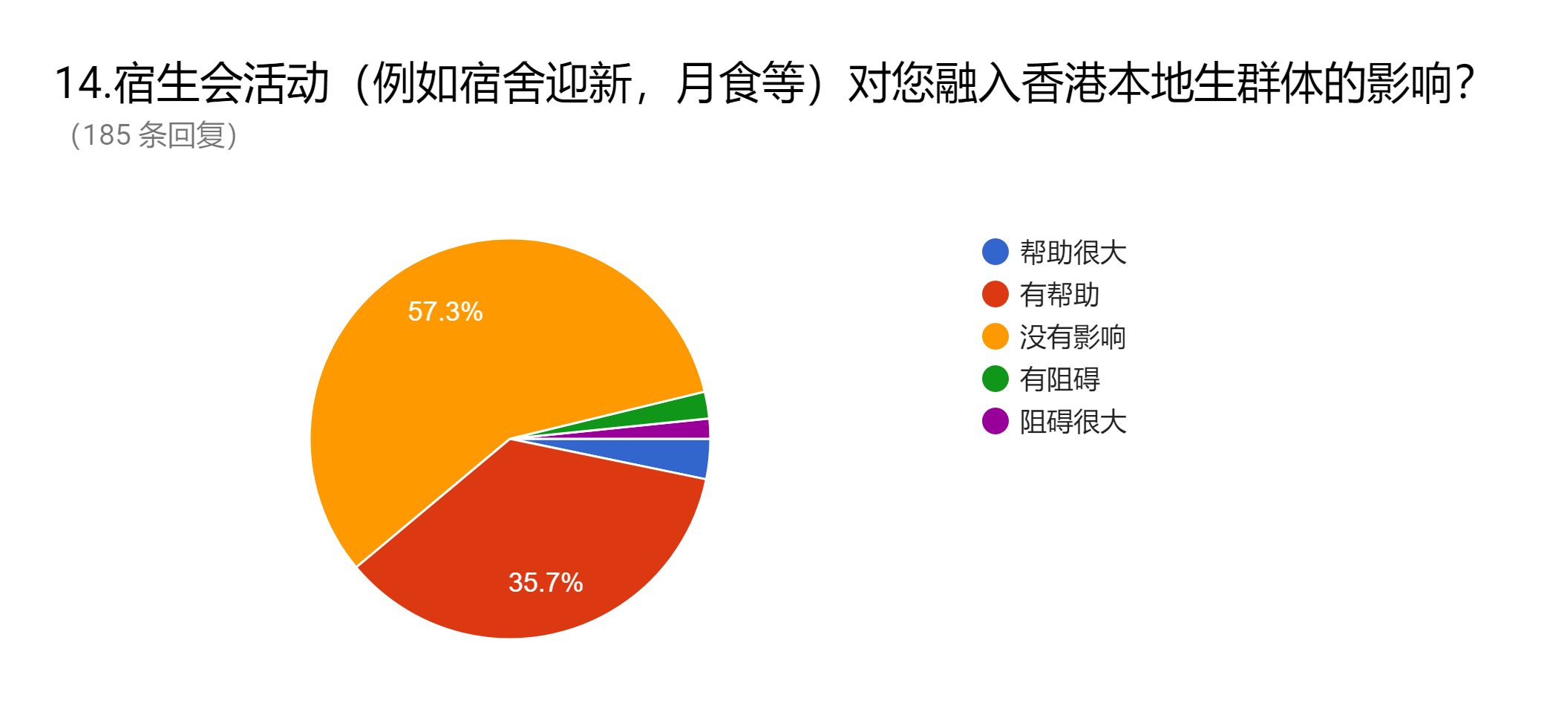
集體活動
對於宿生會活動，57.3%學生認為其對融入無影響，38.9%學生認為其對融入有幫助。

Slide 34
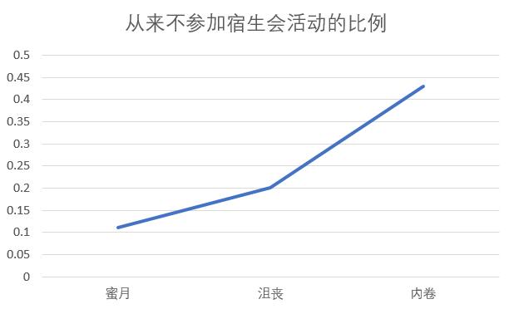
集體活動
隨著時間的變化，傾向於內捲化的學生群體中，從來不參加宿生會活動的學生比例逐漸增加，和內捲化的定義相符合。

Slide 35
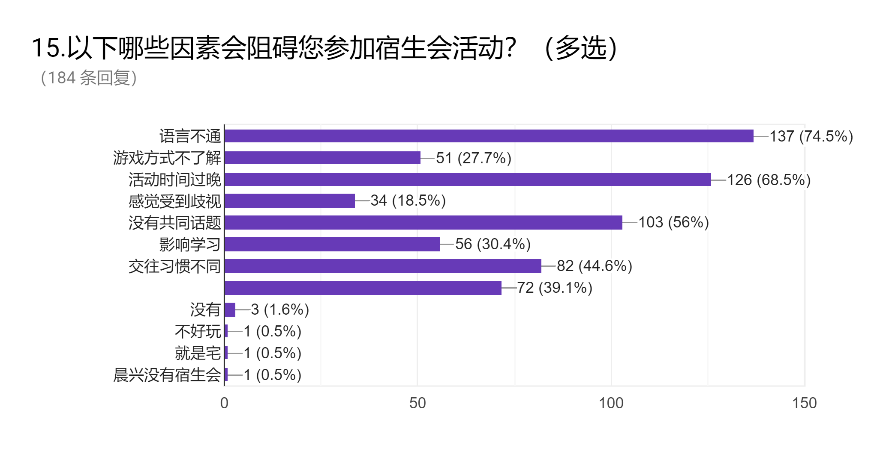
集體活動
宣传方式过激
阻礙參加宿生會活動因素排行前三為：語言不通（74.5%），活動時間過晚（68.5%），沒有共同話題（56%）

Slide 36
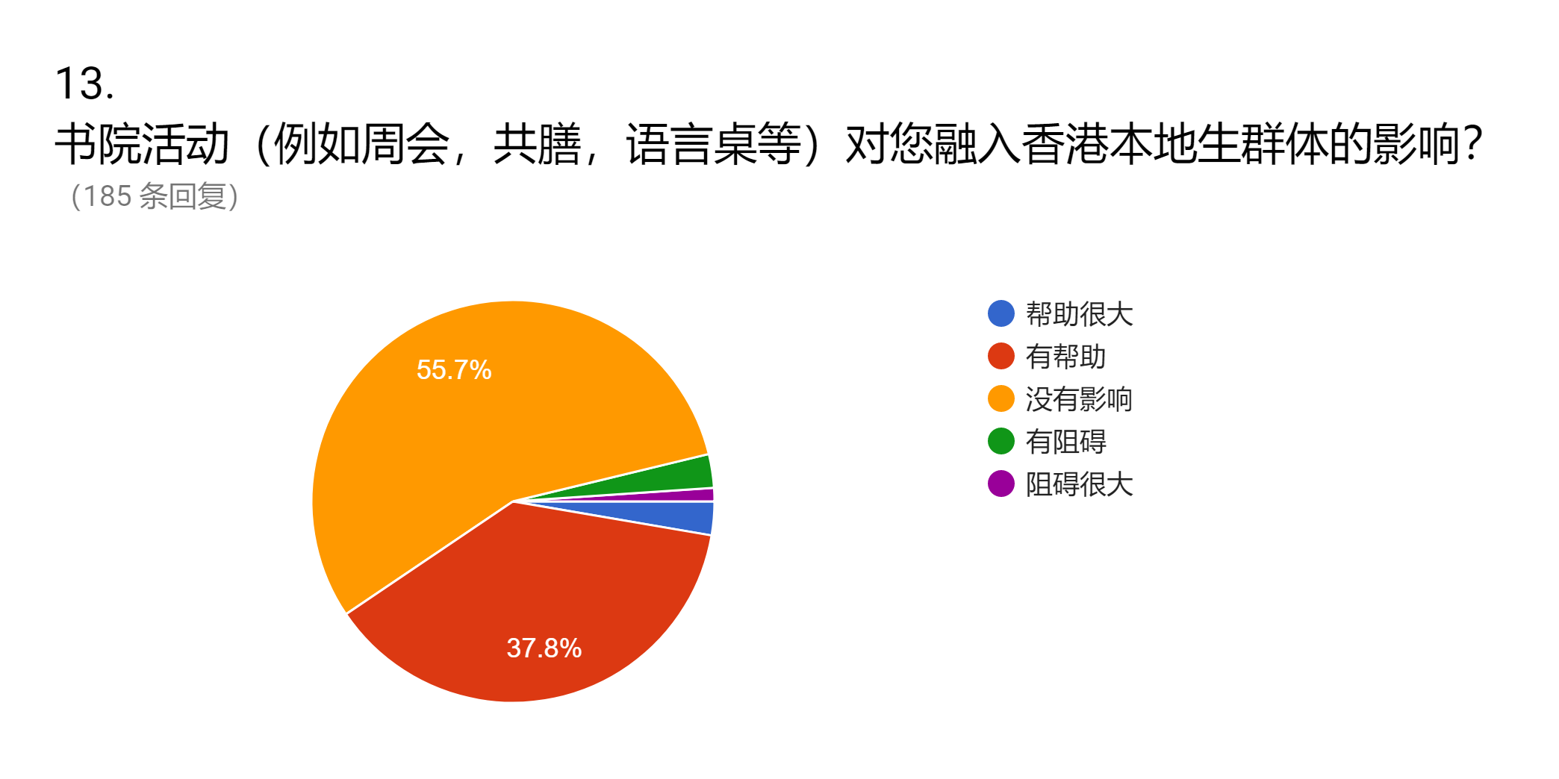
集體活動
對於書院活動，55.7%學生認為其對融入無影響，40.5%學生認為其對融入有幫助。

Slide 37
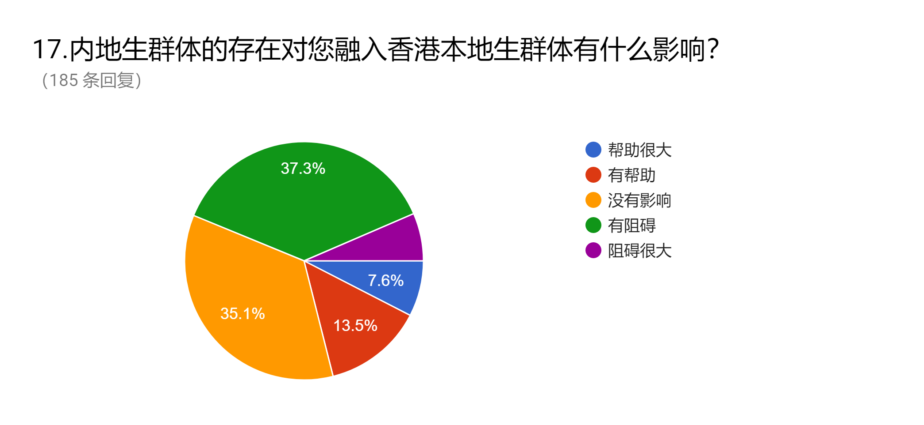
集體活動
對於內地生群體的存在，大於四成的人認為其對融入有消極影響，還有35%的人認為沒有影響，僅有二成的人認為有積極影響，

Slide 38
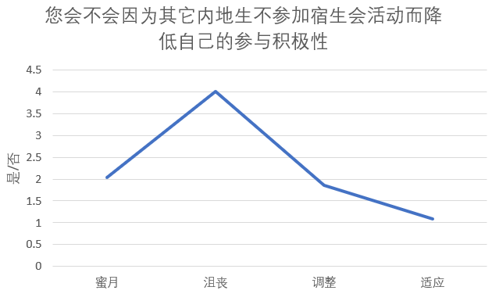
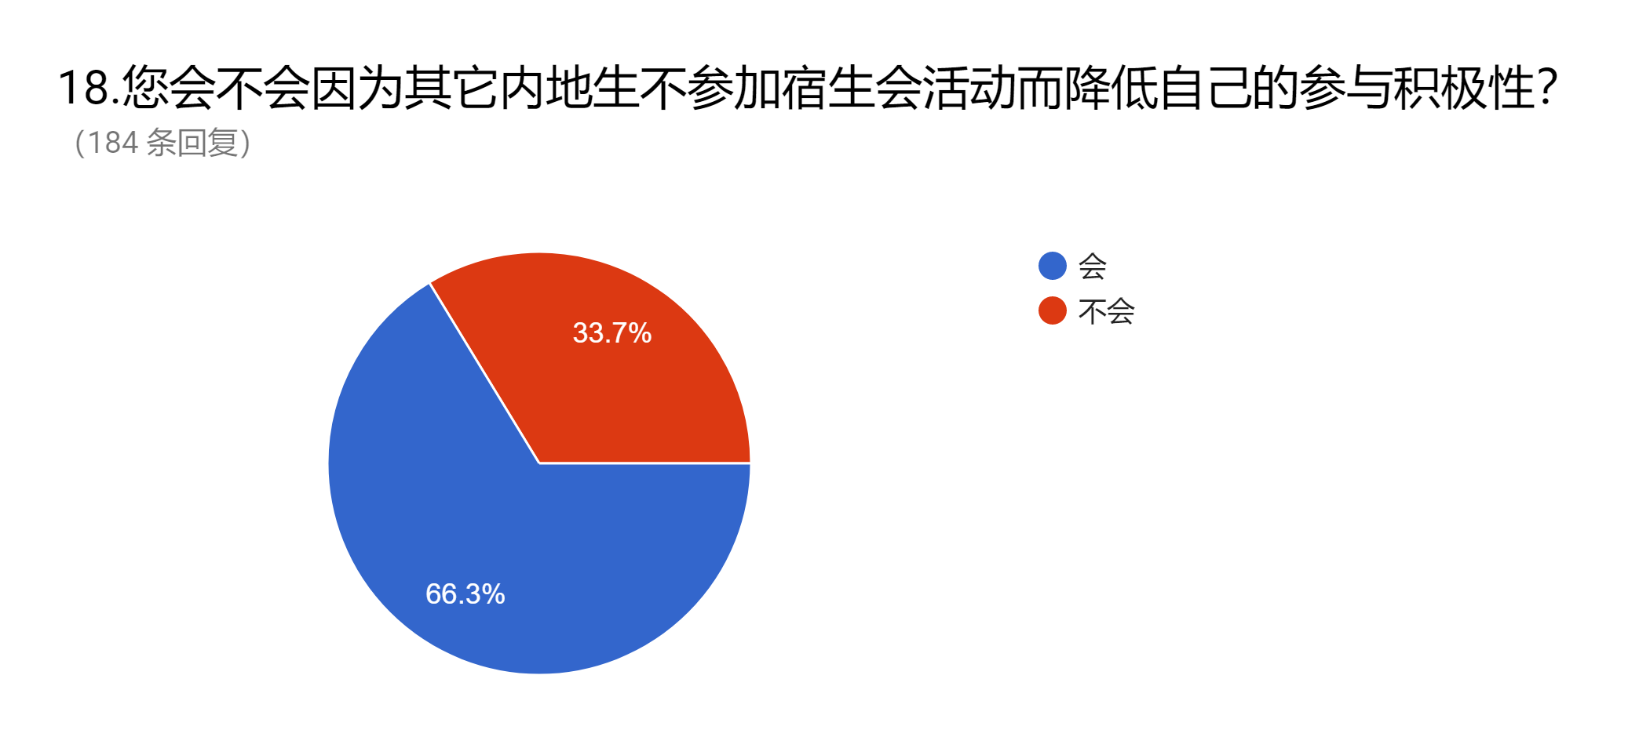
集體活動
隨著時間的變化，在沮喪階段，內地生最容易受到他人的影響，更可能因為其他人不參加宿生會而降低自己的積極性。這一階段之後，調整和適應階段更不容易受他人影響。這個結果和U型曲線的理論一致，因此我們應該重點關注沮喪階段學生的融入情況。

Slide 39
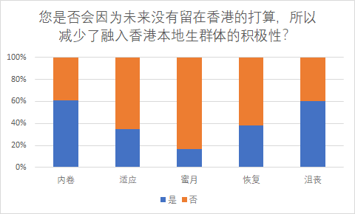
其它影響因素
內捲階段的學生更容易由於未來沒有留在香港的打算而減少融入的積極性，蜜月階段的學生由於對未來規劃不清楚而不存在這種趨勢。

Slide 40
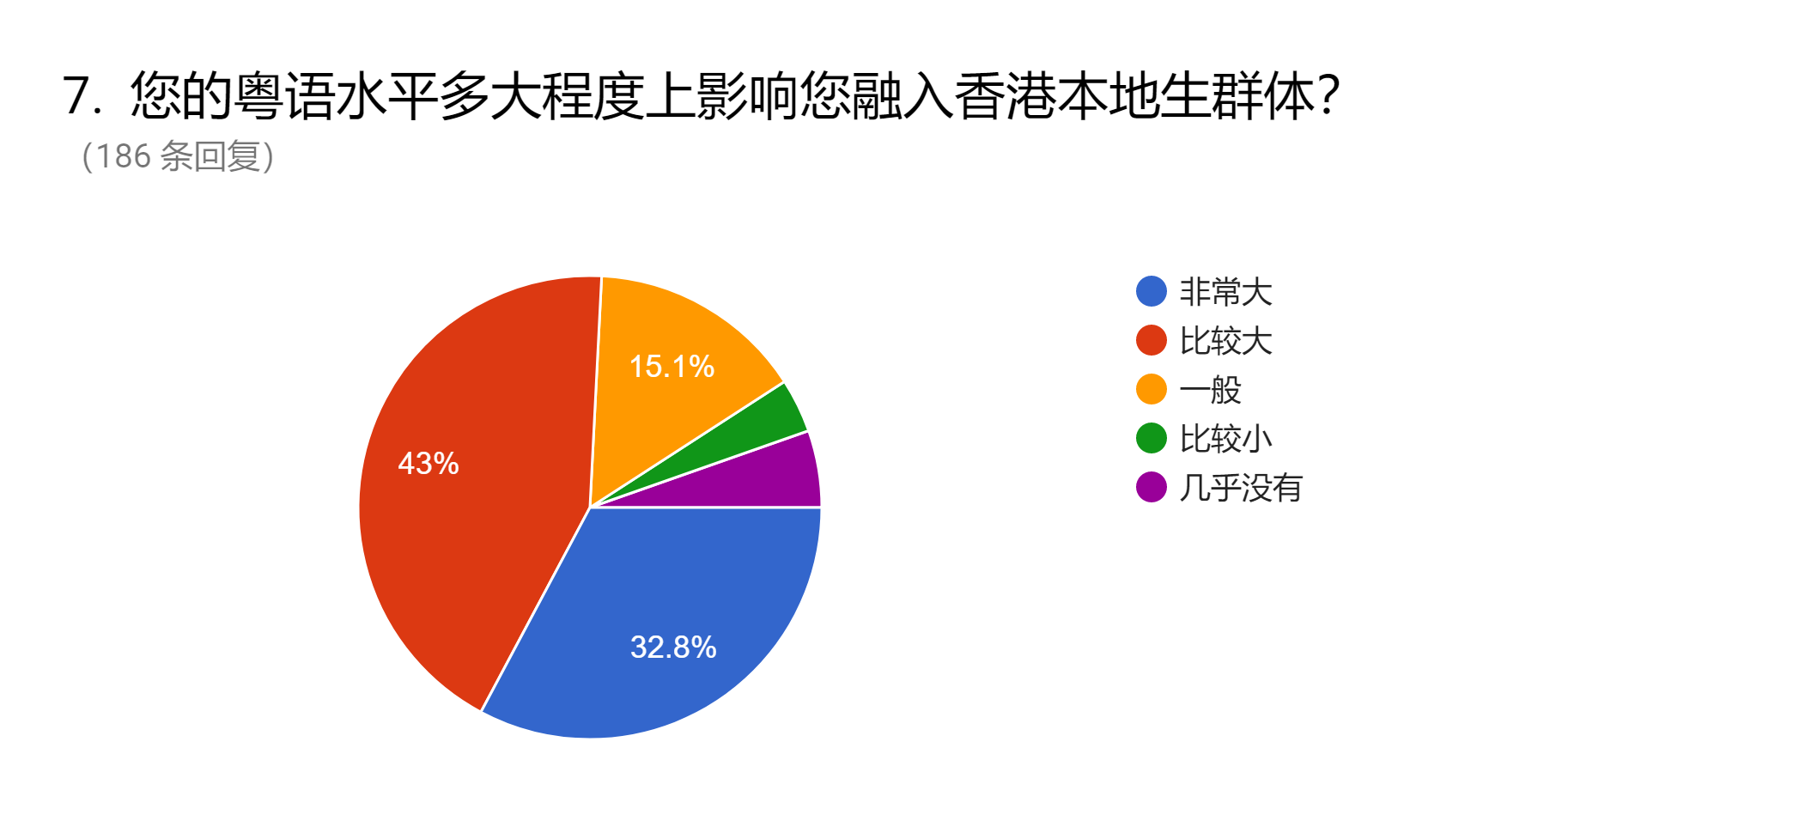
其它影響因素
超過七成的學生認為粵語水平對融入有較大影響，僅有不到一成的學生認為其影響較小或沒有影響。

Slide 41
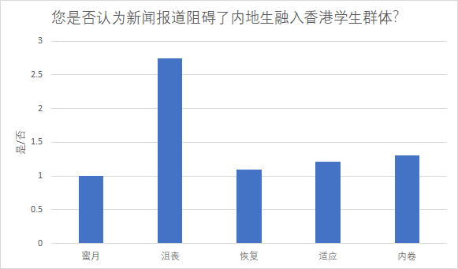
其它影響因素
沮喪階段的學生更傾向於受到新聞中的報導的負面影響而不願融入

Slide 42
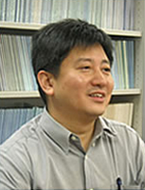
專訪聯合書院副院長兼輔導長
劉行榕教授
內地生參與書院活動的現狀
內地生參與書院活動和宿生會活動的困難
討論當下書院對於內地生融入舍堂的幫助
未來是否會有任何幫助內地生參與活動的方法
“我們希望內地生與本地生多多交流，互相擴展對方的視野… …聯合書院認為每一個學生都是平等的，（書院）平等地對待每一位本地生內地生以及國際生。”

Slide 43
改善建議

Slide 44
互相尊重，打造和諧環境
加強心理準備，積極融入環境
提高國際化水平，包容匯聚不同文化
改善建議

Slide 45
互相尊重，打造和諧環境
大學以及各書院：
明確學校以及書院的角色，多了解內地生的融入情況與狀態，制定合宜的制度與策略
增進內地生與本地生之間的交流溝通，鼓勵學生之間的交往
內地生聯合會MUA：
尋求舉辦跨文化、跨群體的活動，構建不同群體之間溝通的橋樑
在提供豐富活動的同時，避免內地生團體內卷抱團的現象
在宣傳中體現「陸港一家親」的主題
學生之間：
尊重不同文化背景的學生
以包容的心態尋求友好交往的空間
Notes:
鼓勵文化交流，互相學習。
MUA宣傳陸港一家親
鼓勵交往
mua
承擔責任，增進溝通 大學高層管理者應明晰學校的角色和定位，主動承擔應有責任，增進與內地生的溝通。 大學可採取定期或不定期與內地生代表聚會或座談的形式，主動創造機會與內地同學接 觸;或是通過校長信箱等方式，建立有效回饋機制，從而實現與內地生的充分交流，增 加對內地生生活和學習情況的瞭解，收集內地生對學校政策的意見和建議，逐步制定及 完善學校的內地生政策。
學校也可考慮設立特別部門負責內地生事務，如學習輔導主任。由於內地生的特 殊性和內地生群體的龐大數量，專門部門的設置確有必要。
對學生：
作息時間
交往方式

Slide 46
加強心理準備，積極融入環境
大學：
在錄取之前為學生提供豐富的資料，讓學生瞭解香港文化
建立更加完善的粵語教學系統，減少內地生的語言溝通障礙
內地生聯合會MUA：
在迎新營時輸出正確的大學生活觀念與融入理念
為內地生提供融入舍堂的幫助
內地生：
在進入大學之前做好充分的心理準備，主動瞭解香港文化
正確認識粵語水平對於融入的影響，以更積極地心態去學習粵語
Notes:
錄取之前充分的資料：
介紹香港文化的書籍
粵語教學視頻
學生：
充分瞭解香港文化
知道粵語水平對於能否融入有很大影響
大學應引進或建立系統的粵語教學機制，消除內地生在香港的語言溝通障礙。雖然英語 一直是香港大學的官方語言，而普通話在香港也日趨流行，但是香港本地同學的首選語 言依然是廣東話，而且大學內部的許多部門和員工也更加習慣以廣東話交流。更何況香 港社會中，廣東話依然是使用最普遍的語言，許多工作都需要良好的廣東話溝通能力， 因此如要適應在港生活，廣東話技能必不可少。從中大實行粵語必修課程的情況來看， 系統的廣東話教學成效顯著。大學應該下決心加大對廣東話教學的投入，同時考慮改變 廣東話教學模式，採用正式出版的教材，聘請專業的中文教師授課，並將選修課程改為 必修課程，增加同學的出席率和參與率，真正達到增強內地生廣東話能力的目的。

Slide 47
提高國際化水平，包容匯聚不同文化
大學及各書院：
把握大學以及書院未來發展方向，促進國際化發展
增加國際生錄取比例
在宿舍安排上加強多元化
增加以英語交流的活動與組織
宿生會：
增加以英語交流的活動
選擇被更多文化背景的人接受的活動以及遊戲形式
學生：
提高英語水平，減少溝通障礙
以國際視野看待看待大學生活和宿舍生活，積極與不同文化的學生交流
Notes:
游戏形式
增加用英語交流的活動
提高英語水平
增加國際生錄取比例

Slide 48
Reference
陳國明(2012)。跨文化適應理論構建學術。學術研究，2012(1)，131-138
黎明澤(2010)。淺論城市融入過程中的社會認同“內卷化”。廣州社會主義學院學報，31,31-35。

Slide 49
Q & A

Slide 50
Thank you!

